Slide 1

Alumnos:
Oscar Armando Gaspar Juárez
Miguel Fernando Gonzales Sánchez
Gael Antonio May Patrón
Efrén Enrique Méndez Rivero
Christian Jesús Rodríguez López
Maestro: López Rodríguez William Baldemar
Salón: Tutorías 2
VLA

Slide 2

Índice
Introducción
Solución
Factores de localización
Disponibilidad de mano de obra
Modelo de negocio
Factores adicionales
Marco teórico
Conclusiones

Slide 3
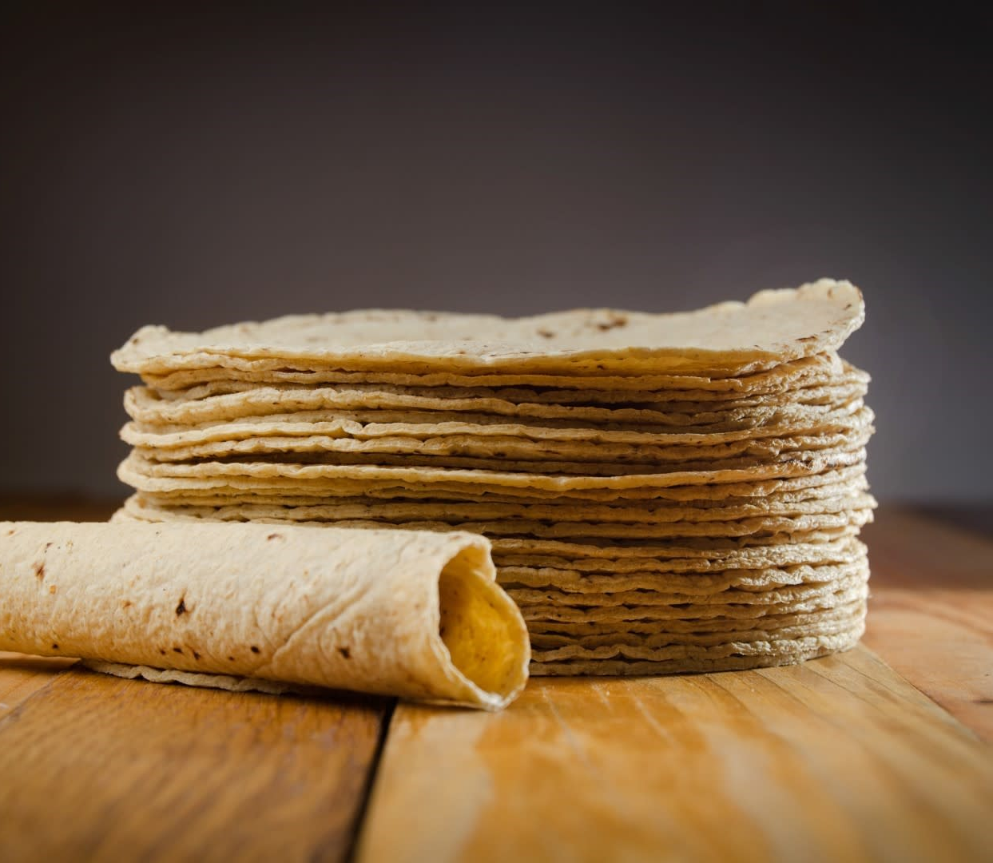
Introduccion
Esta tortillería es una microempresa familiar que se dedica a la producción y venta de tortillas de maíz, un producto básico en la alimentación mexicana.
El objetivo de este análisis es explicar cómo la elección de la localización influye en los costos, la productividad y la competitividad de la empresa.
La ubicación de un negocio no solo determina qué tan fácil es llegar a los clientes, sino también los gastos de transporte, el acceso a recursos y la eficiencia general de las operaciones.

Slide 4
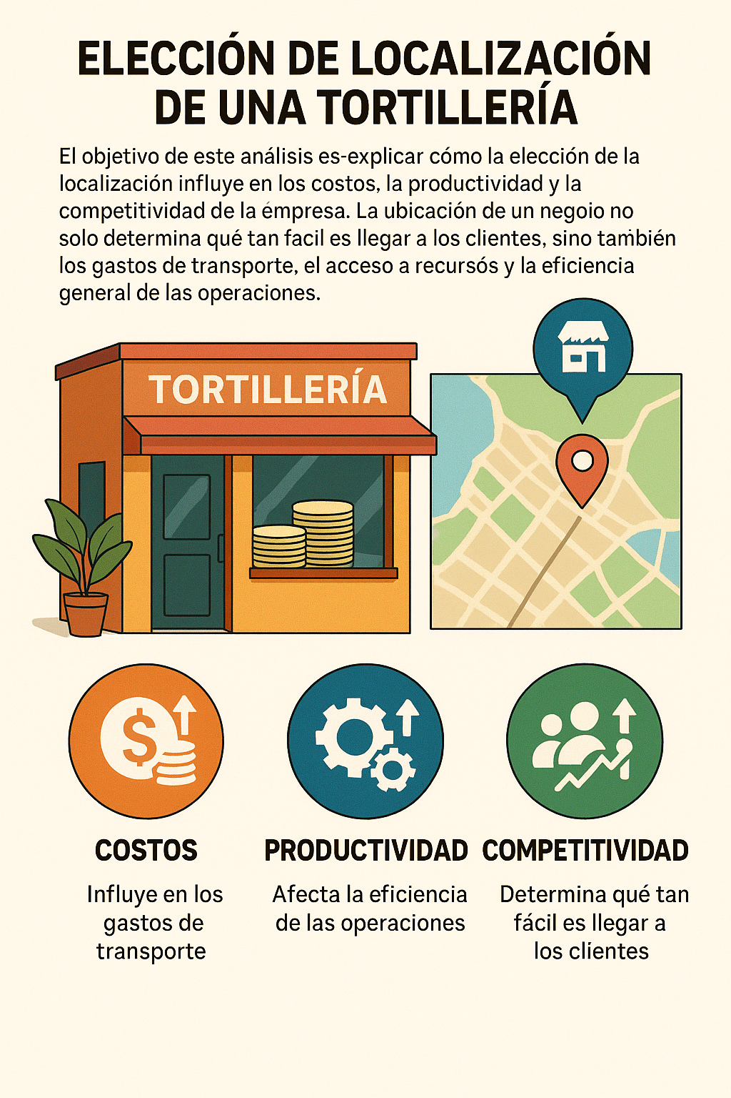
Solución
Esta tortillería es una microempresa familiar que se dedica a la producción y venta de tortillas de maíz, un producto básico en la alimentación mexicana.

Slide 5
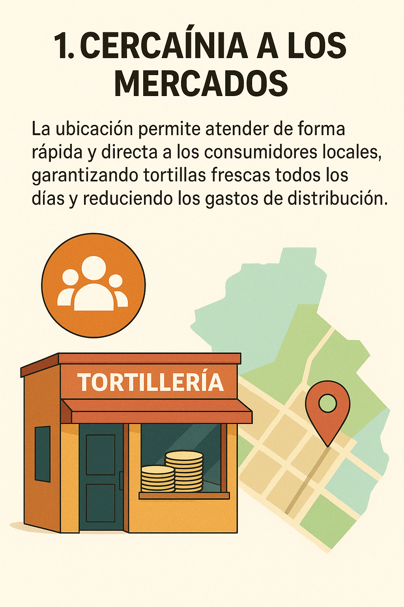


Factores de localización
La elección del lugar donde se estableció la tortillería fue influida por diversos factores que permiten su funcionamiento eficiente y rentable. Estos son los principales
:1. Cercanía a los mercados:La ubicación permite atender de forma rápida y directa a los consumidores locales, garantizando tortillas frescas todos los días y reduciendo los gastos de distribución

Slide 6
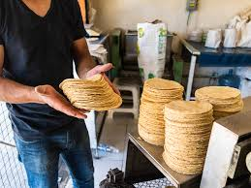

2. Disponibilidad de mano de obra:
En la zona existe mano de obra con experiencia en la preparación de productos de panificación y derivados del trigo, lo que facilita encontrar personal con habilidades adecuadas para el proceso de producción.
3. Costos de transporte:
Los gastos de traslado son mínimos debido a la proximidad con los clientes y proveedores. Esto permite que los tres empleados de entrega puedan cubrir las rutas locales de forma rápida y económica.

Slide 7
Modelo de negocio
Cercanía a los proveedores
Infraestructura y servicios
Condiciones ambientales y climáticas
Los insumos principales como harina de trigo, gas LP y empaques están disponibles en la región, lo que asegura un suministro constante y oportuno.
La zona cuenta con los servicios esenciales: energía eléctrica, agua potable, calles pavimentadas y buena comunicación con otras localidades. Esto contribuye al correcto funcionamiento de las operaciones diarias.
El clima cálido y húmedo de Centla obliga a implementar medidas de conservación adecuadas para mantener la calidad del producto, especialmente en el área de almacenamiento y empaque.

Slide 8
Factores adicionales
Apoyo gubernamental
Potencial turístico
Apoyo gubernamental
El municipio ofrece programas para impulsar microempresas del sector alimentario.
Centla es una zona con actividad turística, lo que representa una oportunidad para distribuir tortillas y productos derivados en restaurantes y zonas de hospedaje.
Centla es una zona con actividad turística, lo que representa una oportunidad para distribuir tortillas y productos derivados en restaurantes y zonas de hospedaje.

Slide 9
MARCO TEORICO
La productividad laboral se mantiene gracias a una distribución clara de funciones entre producción, empaque y entrega.La cercanía con los mercados y proveedores reduce costos y tiempos, lo que mejora la eficiencia.Los costos tangibles, como el transporte y la energía, son bajos; mientras que los intangibles, como la seguridad y el apoyo de la comunidad, favorecen el desarrollo del negocio.La infraestructura local facilita el flujo de materiales y productos, asegurando operaciones constantes.

Slide 10
CONCLUSION
La localización de la Tortillería El Amanecer en Centla, Tabasco, ha sido una elección estratégica que impulsa su eficiencia operativa y su crecimiento económico.Gracias a su cercanía con los mercados locales, la empresa puede ofrecer tortillas de harina recién hechas con una logística rápida y de bajo costo. Además, el contar con tres empleados de entrega permite una distribución continua y organizada, asegurando que el producto llegue a tiempo a los clientes.

